Slide 1

시작하기 전
어릴 때 놀던 놀이터나 즐겨 놀았던 장소?

Slide 2
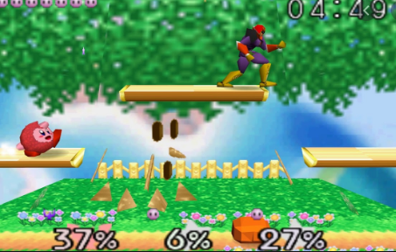
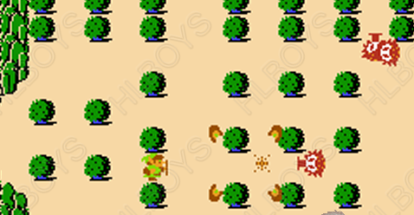
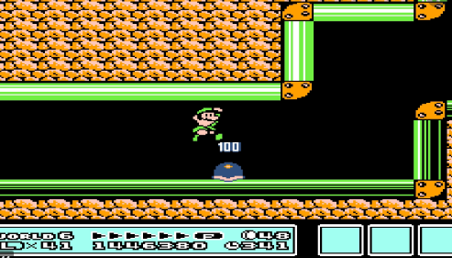
시작하기 전
미야모토 시게루의 갖가지 경험은 다소 공통된 면이 있다. 어린 시절 산을 타며 뛰어 놀던 순수했던 기억, [피터맨]과 [백설공주] 같은 인형극에 관한 관심, [아톰]에서 자극받은 만화 그리기, 그리고 음악까지. 그가 관심을 둔 대부분의 경험은 문화와 예술 분야에 가까이 있었다. 어쩌면, 훗날 그가 '게임'이란 녀석을 만나고, 이를 정복하게 된 데에는 이런 필연적 과정이 있기 때문이 아닐까 싶다.

Slide 3
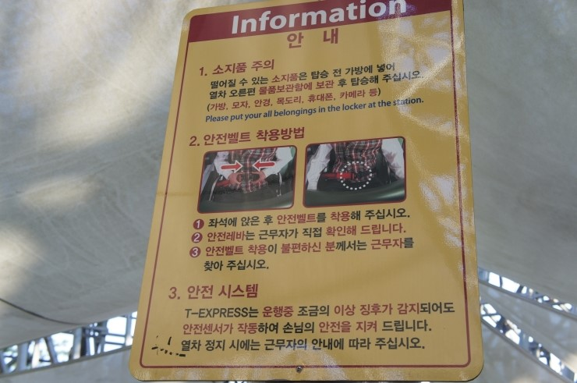
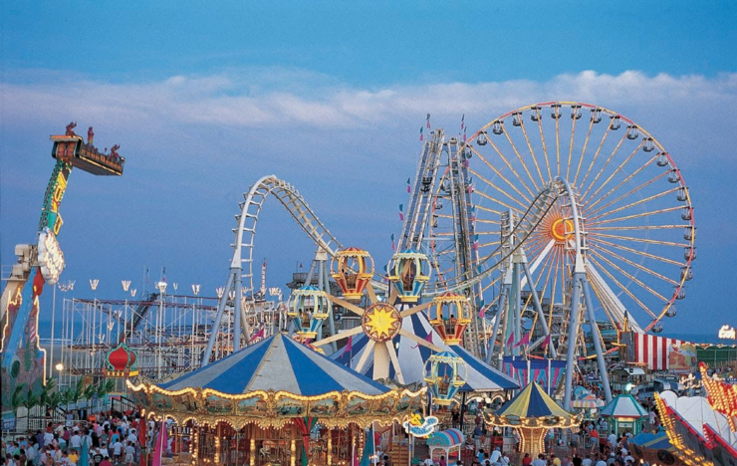
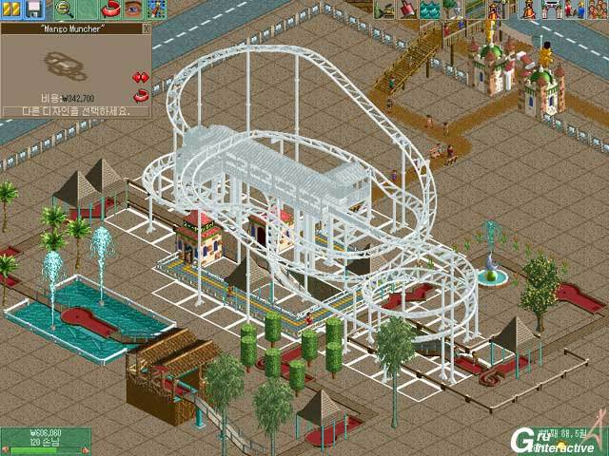
레벨 디자인이란?
게임: 놀이동산
컨텐츠: 놀이기구
시스템: 놀이규칙

Slide 4
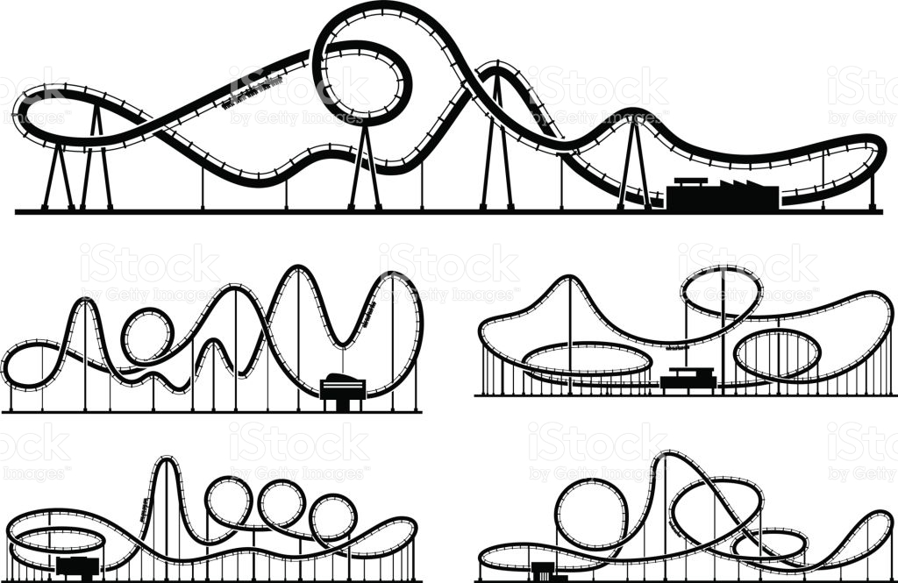
레벨 디자인이란?

Slide 5
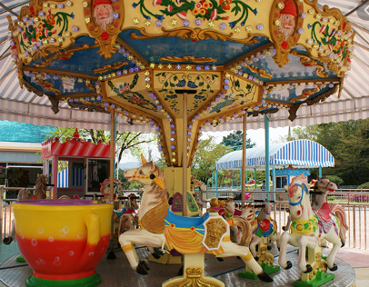
레벨 디자인이란?
회전목마를 더 재미있게 타게 하기 위해서는?

Slide 6
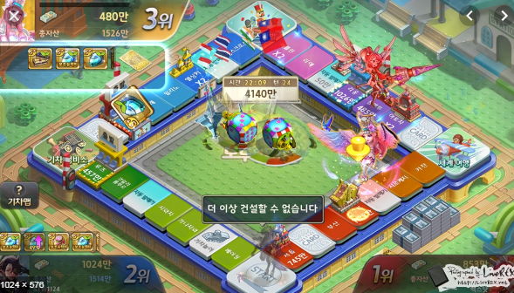
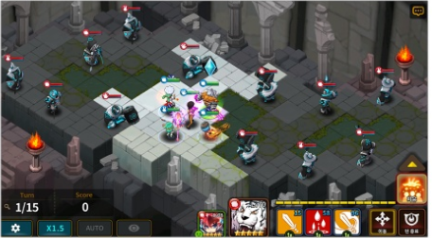
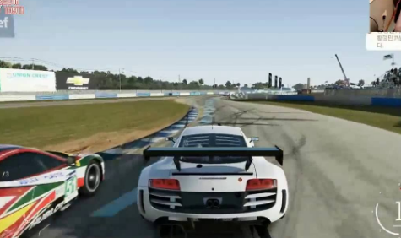
장르별 레벨?

Slide 7
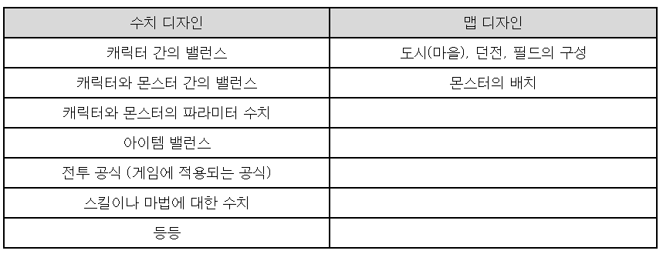
레벨 디자인은?
다양한 영역의 복합적 디자인
결론은 레벨디자인은
.(시스템, 밸런스, 배치 등을 조율하여 재미를 구해내는 일)

Slide 8
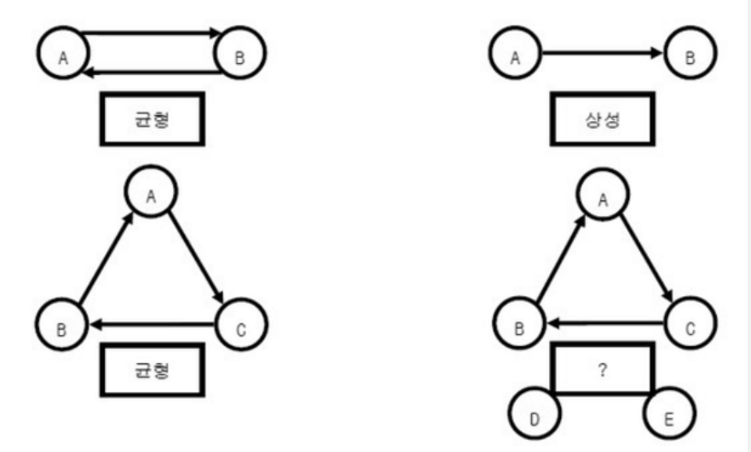
레벨 디자인은?

Slide 9
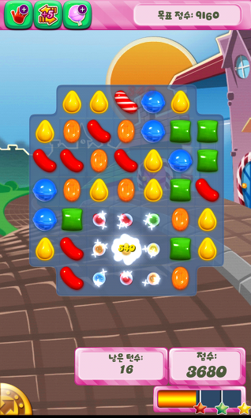
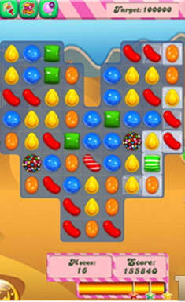
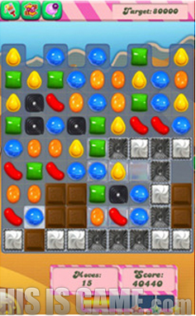
좋은 레벨 디자인은?
성장곡선

Slide 10
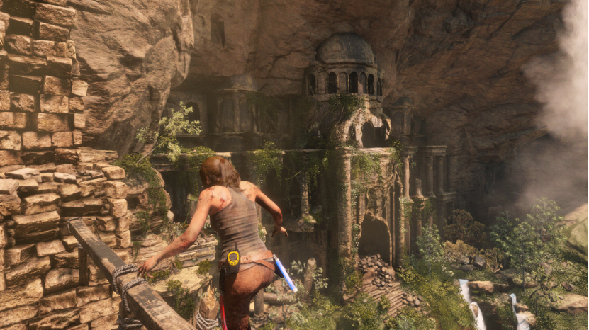
좋은 레벨 디자인은?
게임 컨셉과 일치

Slide 11
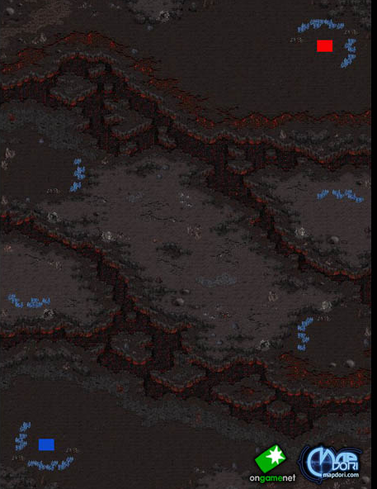
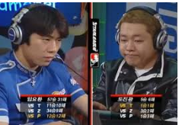
좋은 레벨 디자인은?
돌발 상황과 변수

Slide 12
일상에서의 레벨 디자인
백화점에는 시계와 창문이 없다.
백화점 1층은 화장실을 잘 설치하지 않는다.
대형 할인점 상품 진열에서 맨 아래쪽은 누구에게 맞추기 위함인가?
계산대 앞에 시원한 음료나 껌을 배치한다.

Slide 13
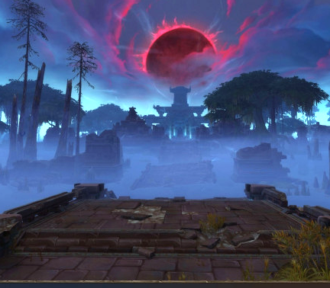
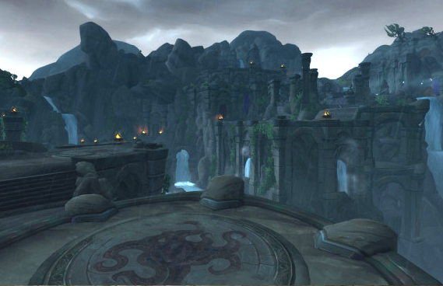
레벨 디자인 컨셉
던전은 언제 시작되었는가?
던전의 보스가 존재하는가? 존재한다면? 누구인가?
던전을 공략 하는 목표는 무엇인가? 보상? 명예?
위 내용을 기반으로 간단하게 던전 스토리를 작성

Slide 14

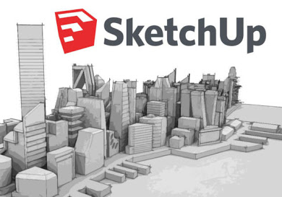

맵 디자인 방법론
스케치
스케치 업
엑셀

Slide 15
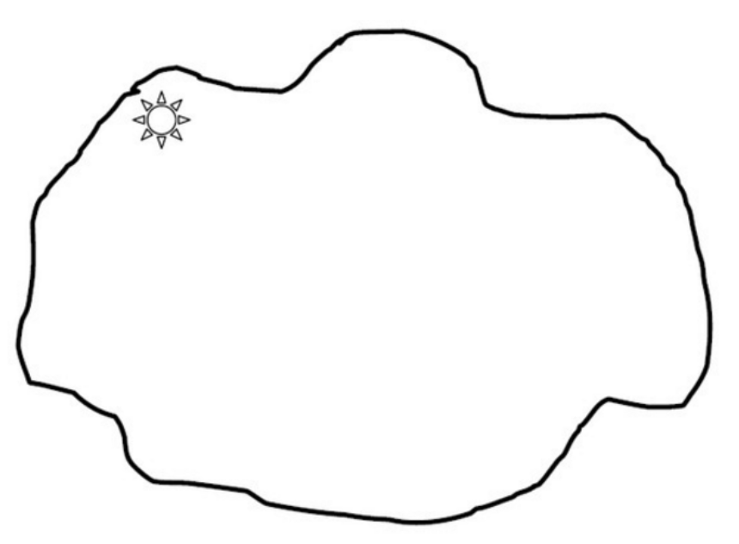
맵 디자인 기초 스케치
시작지점을 설정

Slide 16
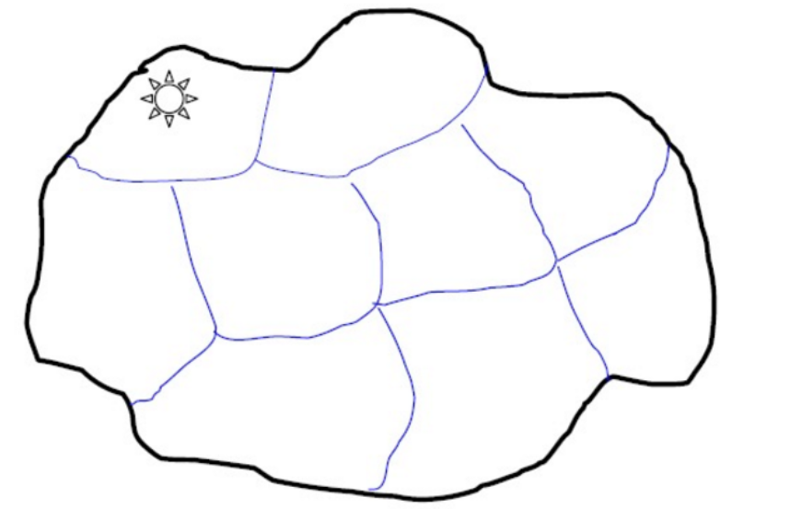
맵 디자인 기초 스케치
시작 지점을 중심으로 구역을 나눔

Slide 17
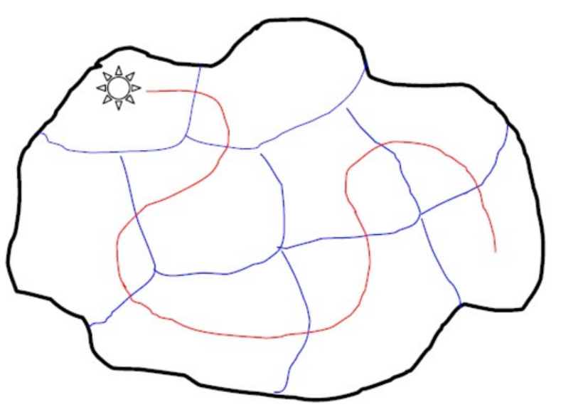
맵 디자인 기초 스케치
최종 지역 까지 경로를 설정함

Slide 18
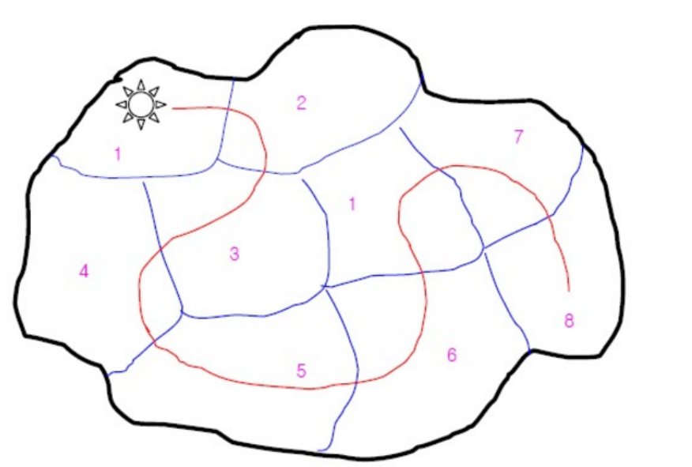
맵 디자인 기초 스케치
각 지역마다 난이도를 설정

Slide 19
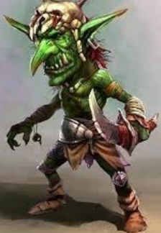
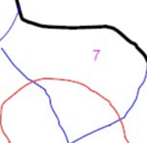
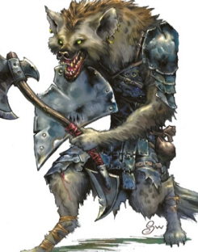
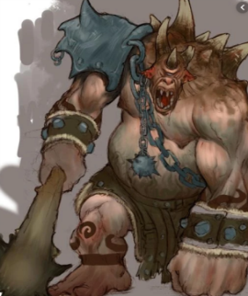
1003 : 2
1005 : 3
1009 : 1
ID :1003
마리수 : 2마리
Name : 고블린
특이사항 : 비 선공 몹이며
자신이 불리해지면 지원군을 부름
ID :1009
마리수 : 1마리
Name : 오우거
특이사항 : 선공 몹이며
해당 지역의 보스
1009가 사망할 경우 다음 Zone 오픈
ID :1005
마리수 : 3마리
Name : 놀
특이사항 : 선공 몹
지역 특색 정리

Slide 20
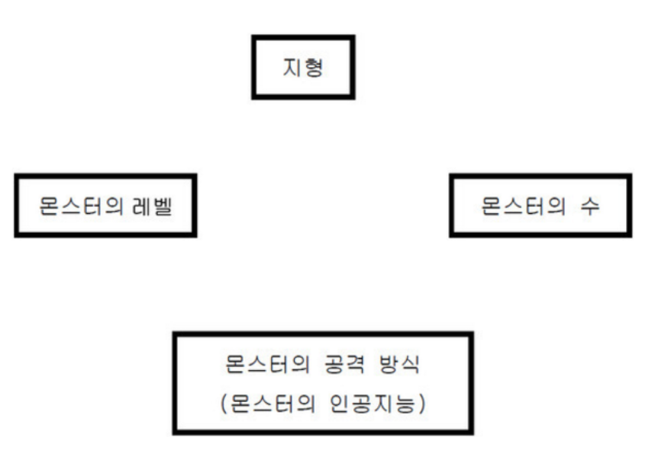
레벨 디자인의 요소
지형 : 지형의 형태(평야,계곡,다리)유저의 게임플레이가 영향
RTS 병목지역, 턴방식에 특정 타일 속성에 영향
몬스터 레벨 : 해당 지역에 얼마나 강한 수준의 몬스터를 배치하냐가 중요한 요인
몬스터 공격방식 : 얼만큼 똑똑한 몬스터를 결정하는 수준
20% 에너지만 있어도 도망가고 탱,딜,힐이 모두 조화롭게 싸우는 몬스터가 있는 던전은
소수의 유저만 좋아 할 듯
몬스터 수: 위에 레벨과 공격방식이 정해진 몬스터를 얼만큼 배치하냐에 따라 난이도가 결정

